Slide 1
Как мы делали жостовские подносы

Slide 2
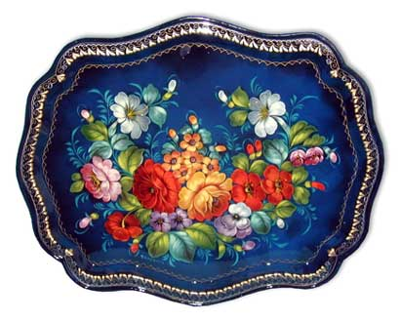
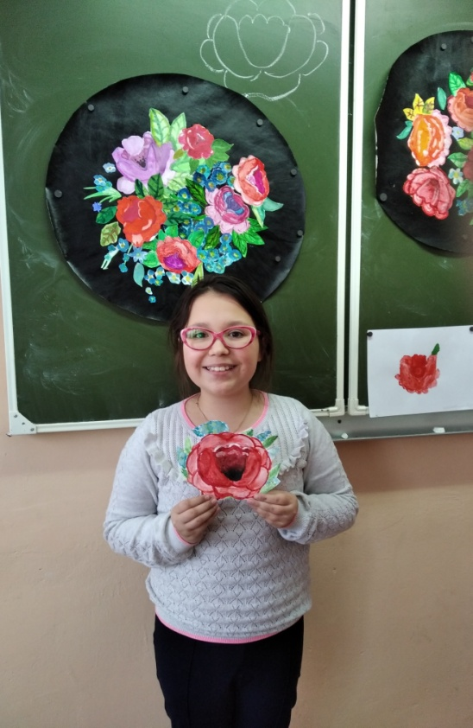
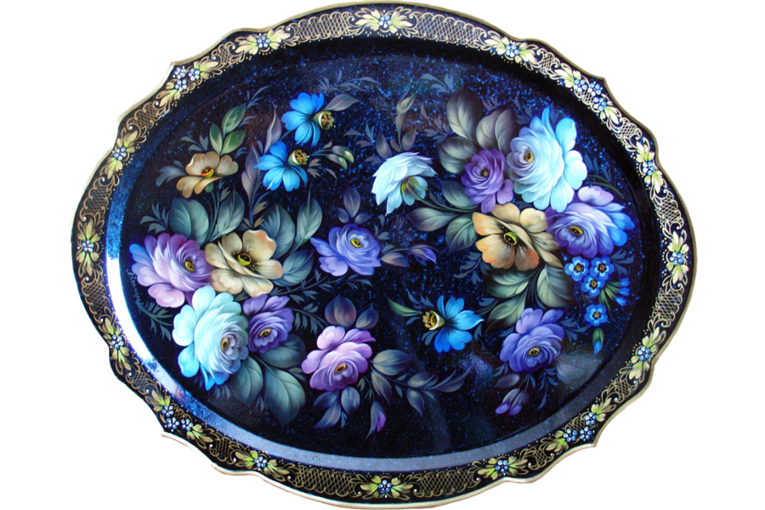
7 февраля 2020 года 5а познакомился с жостовским промыслом на уроке ИЗО.
Решили сделать подносы коллективно. И вот, что у нас получилось.

Slide 3
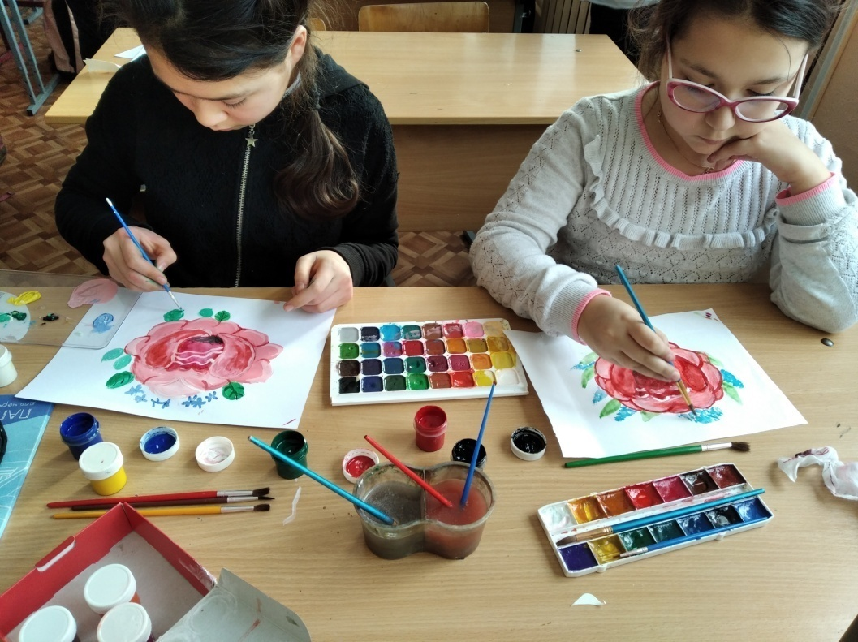
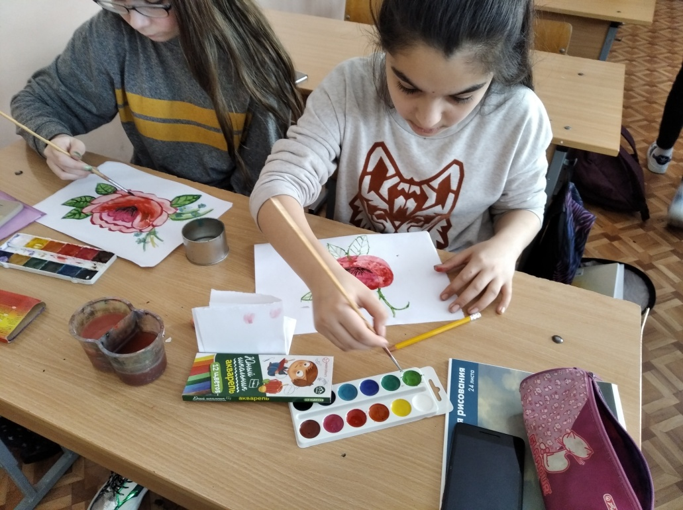
Сначала рисовали розы и другие цветы.

Slide 4
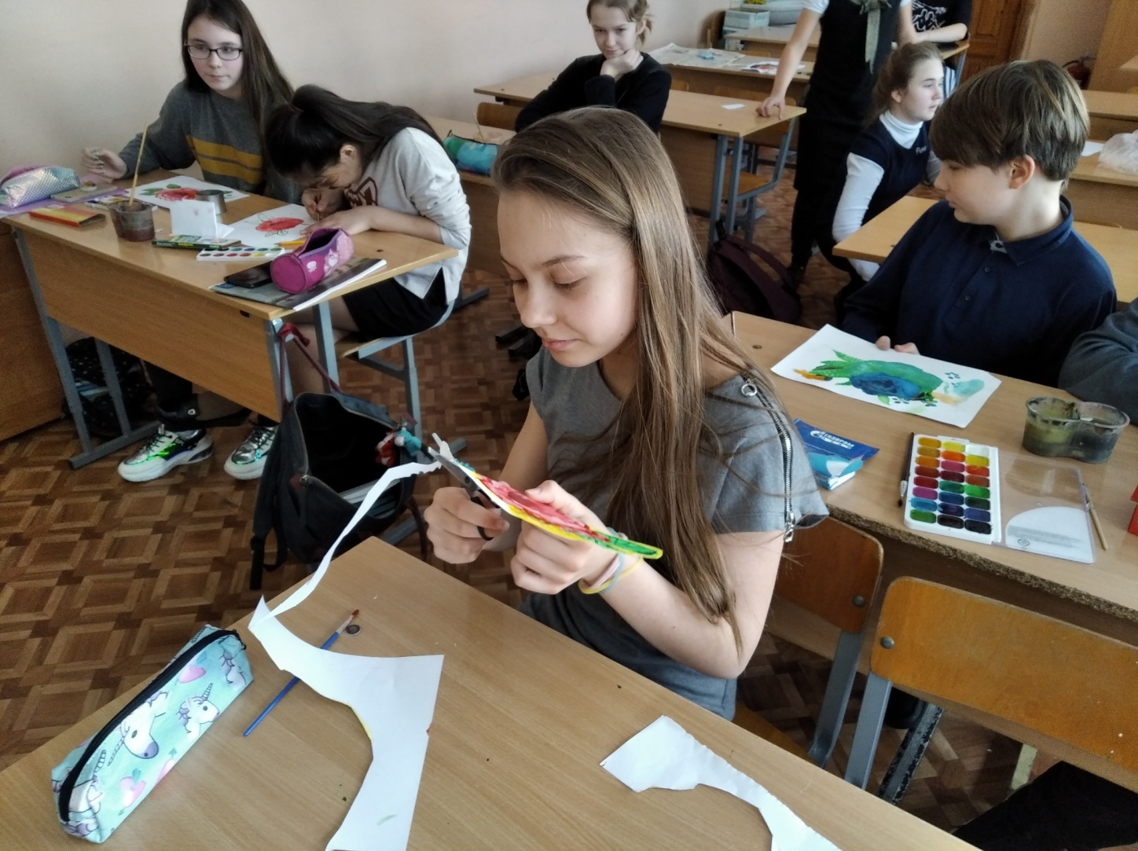
Потом вырезали и наклеивали на формы, которые для нас подготовили семиклассники.

Slide 5
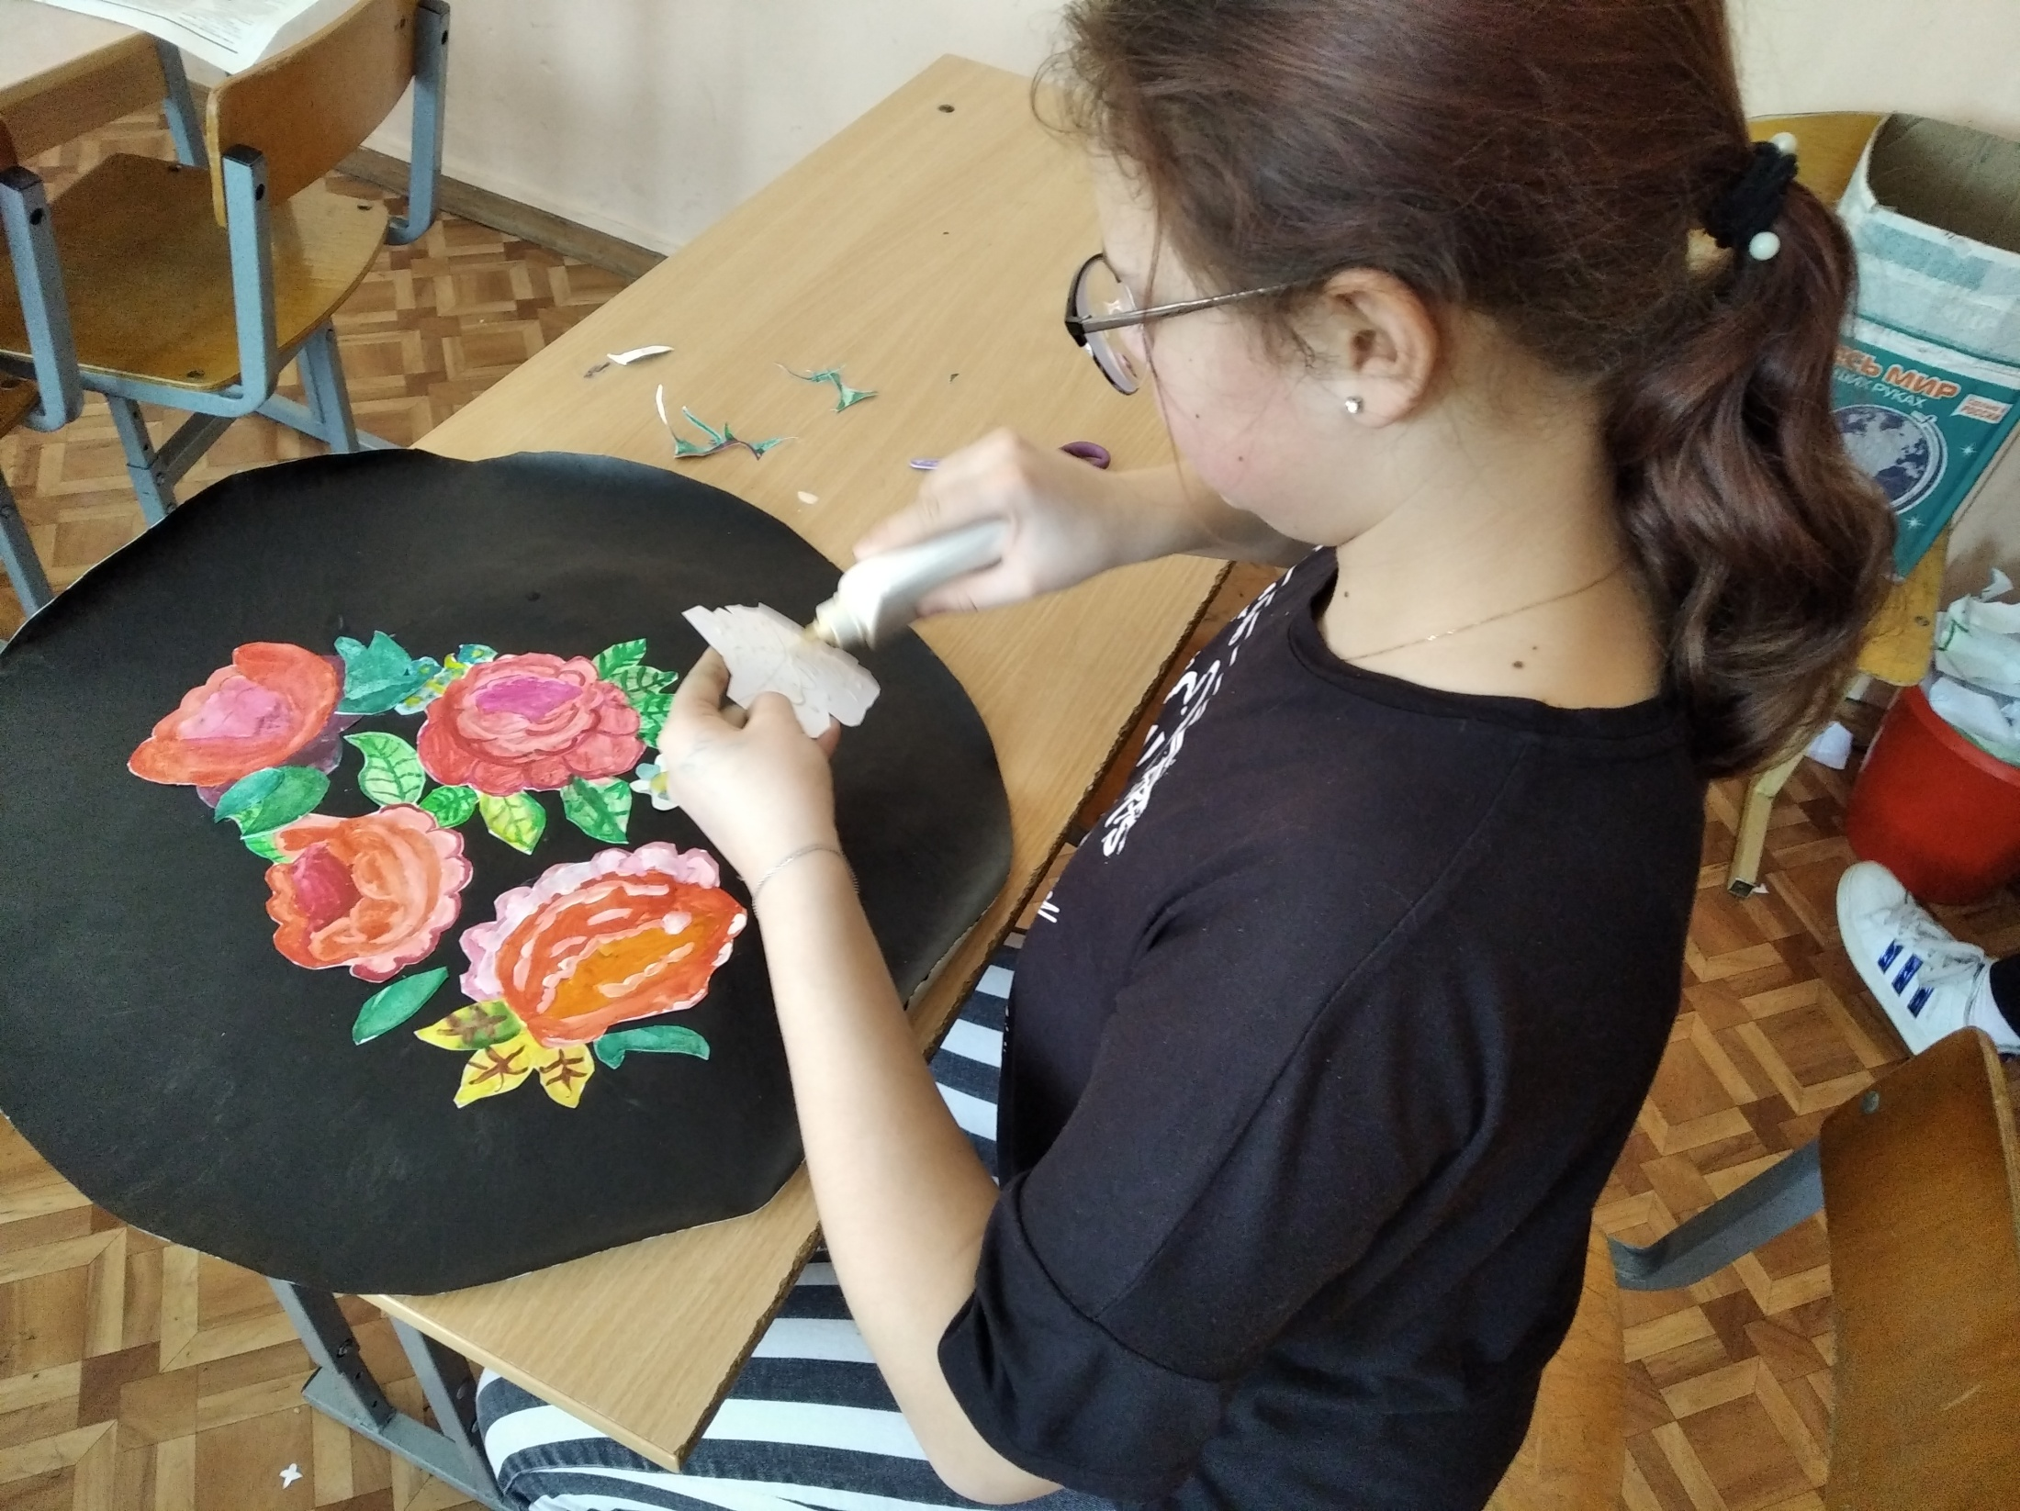

Slide 6
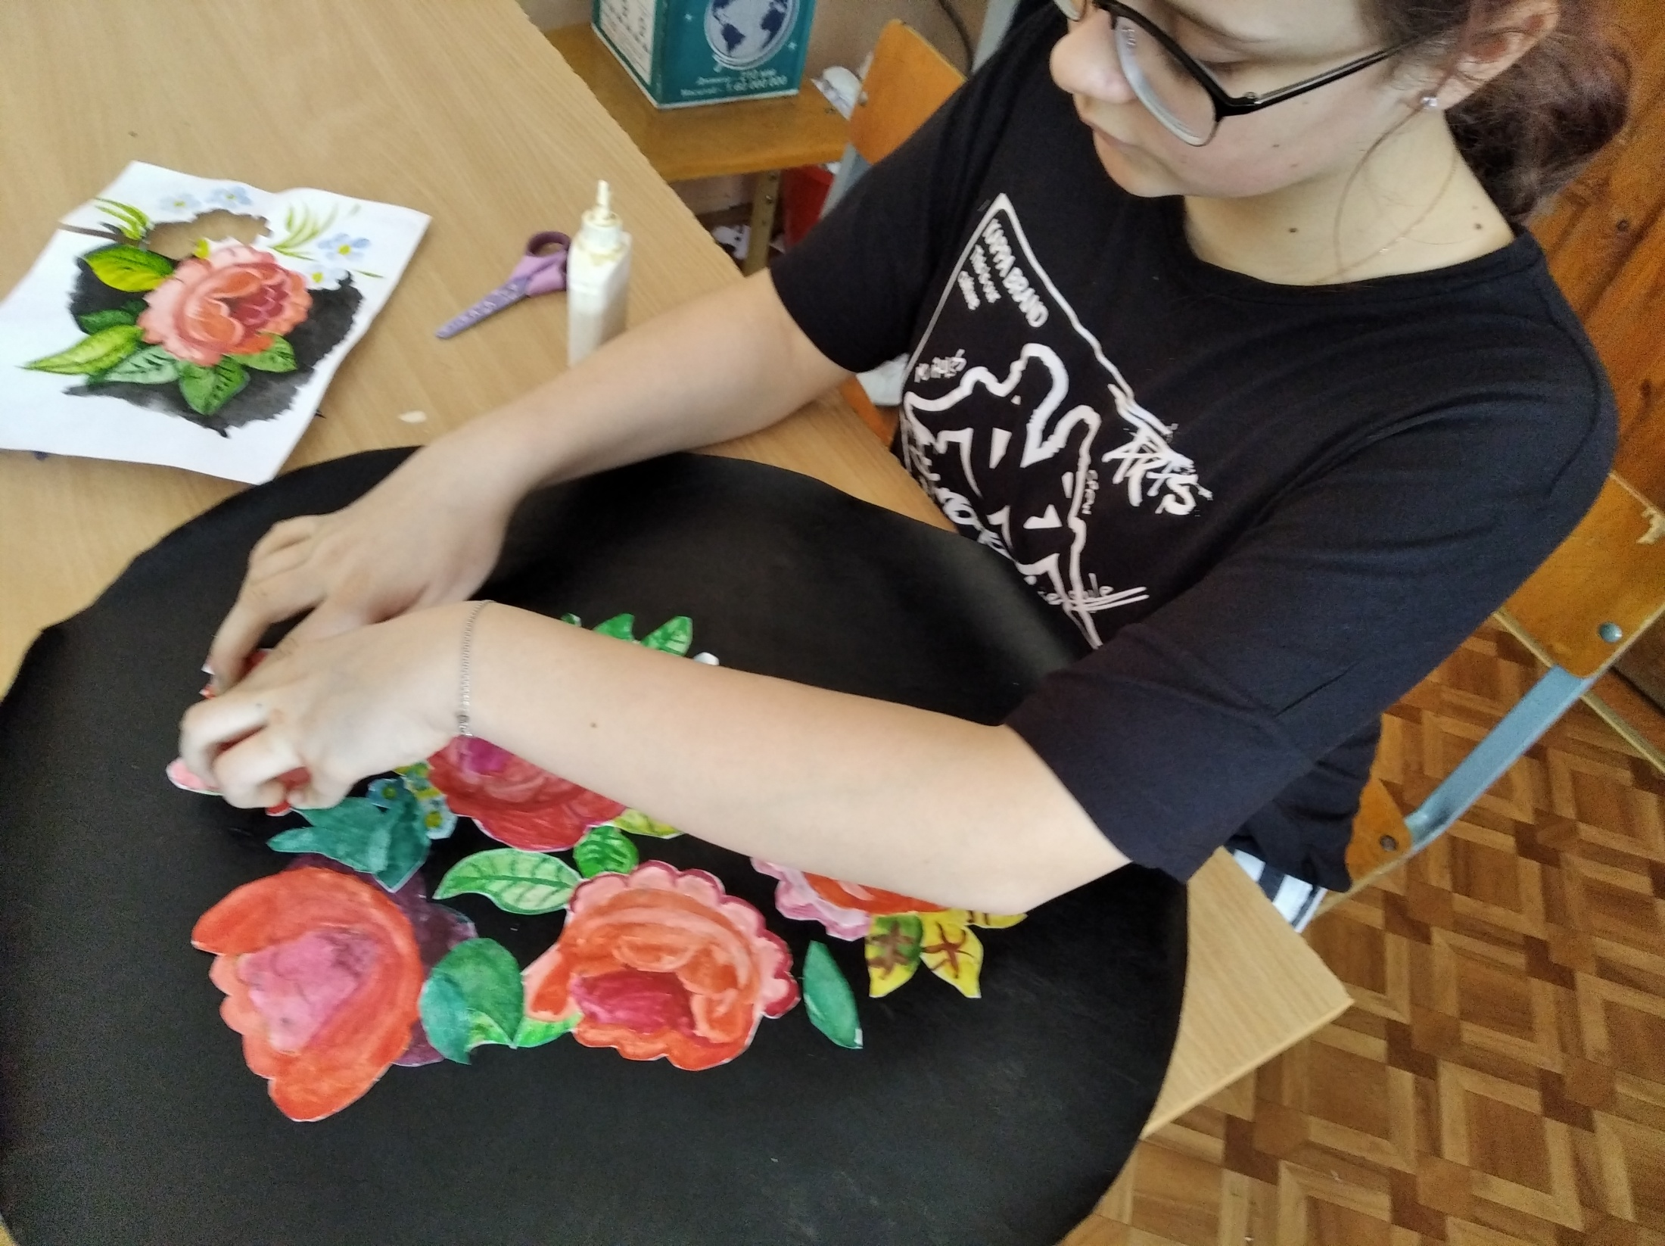

Slide 7
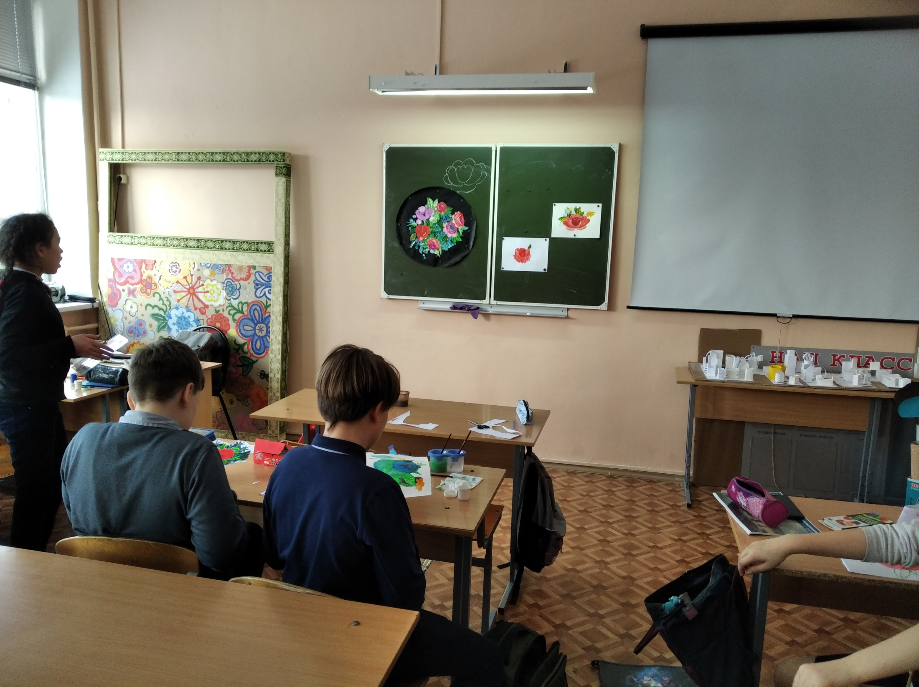

Slide 8
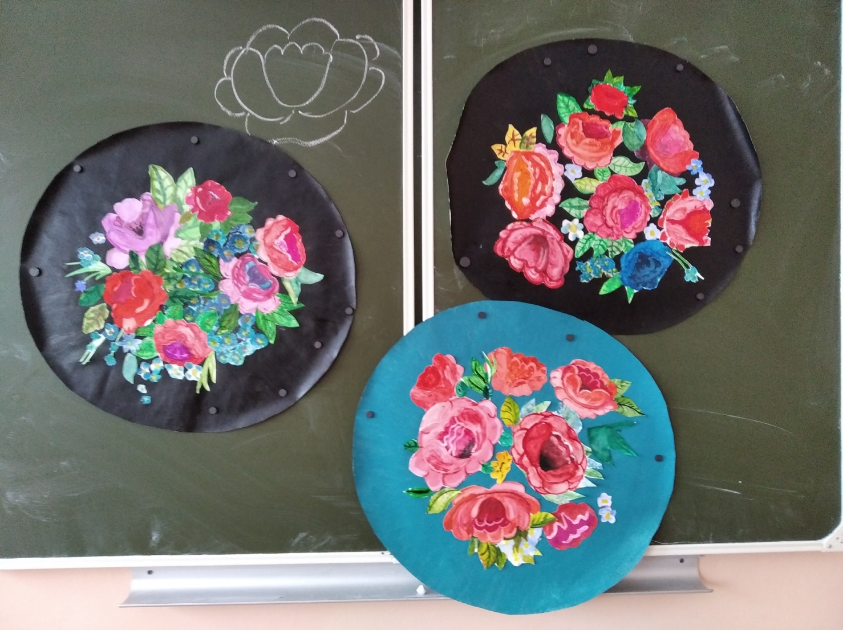
Все вместе мы сделали за урок три подноса.

Slide 9
